Slide 1
Тайны и приключения Анатолия Рыбакова

Slide 2
Анатолий Наумович Рыбаков

Slide 3
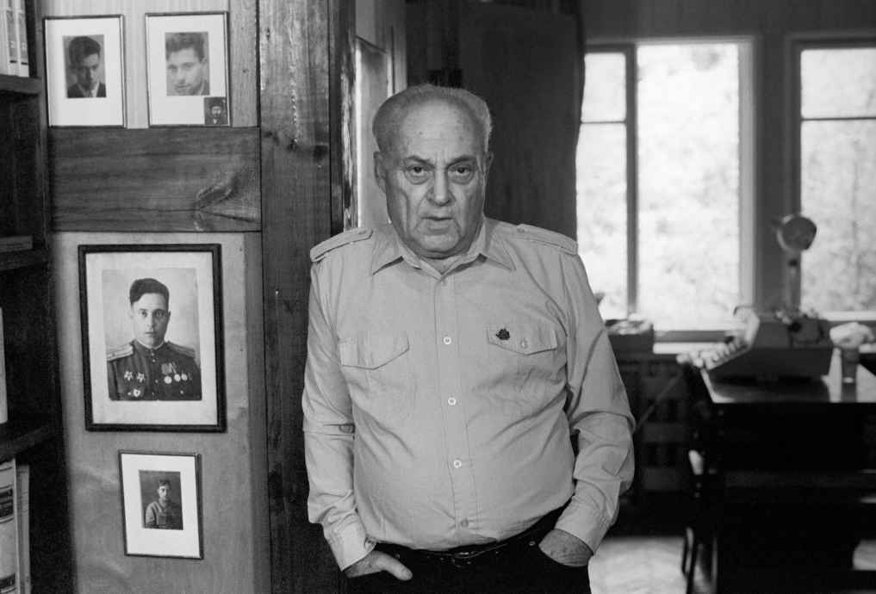
Анатолий Аронов учился в школе неподалеку от дома, в переулке между Арбатом и Плотниковым переулком. Последние 2 года учебы прошли в школе на Остоженке, где получали среднее образование комсомольцы, пришедшие с фронтов Гражданской войны. После вручения аттестата зрелости юноша устроился на работу: на химическом заводе имени М.В. Фрунзе трудился грузчиком, потом выучился на шофера.

Slide 4
В 1930-м Аронов стал студентом столичного транспортно-инженерного вуза. А спустя 3 года его арестовали и, осудив за контрреволюционную агитацию и пропаганду, сослали. После отбывания наказания будущий писатель скитался по стране: ему запретили останавливаться в городах, где был паспортный режим. Будущий автор «Детей Арбата» побывал в Башкирии, Калинине и Рязани, где трудился водителем, слесарем.

Slide 5
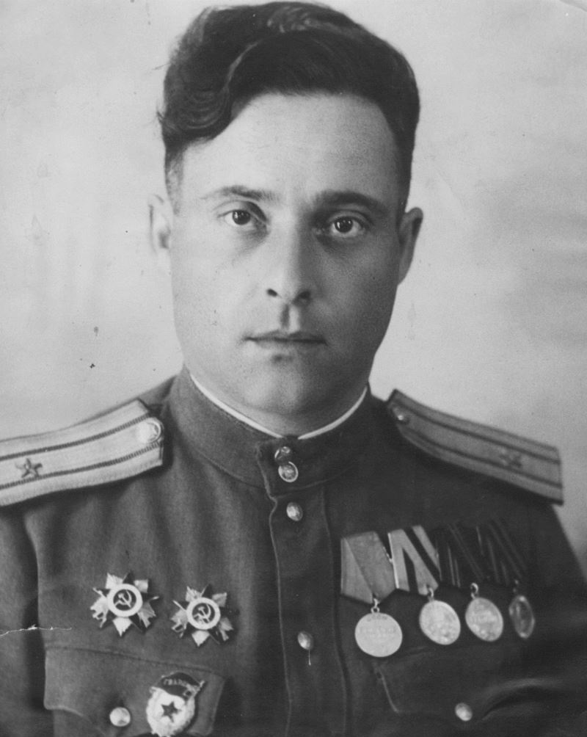
В 1938 году Анатолия Аронова назначили главным инженером областного автотранспортного предприятия в Рязани. Оттуда в 1941 году он уехал на фронт. Участвовал в обороне столицы и дошел до Берлина. Будущий романист закончил войну в звании инженер-майора.
За проявленное мужество Аронову отменили судимость, а в 1960-м реабилитировали. После демобилизации он вернулся в столицу. Тогда и началась творческая биография прозаика.

Slide 6
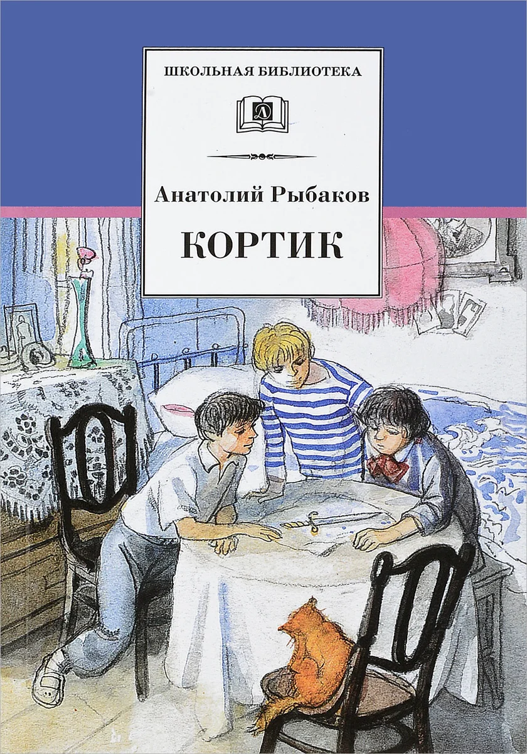
В 1948-м появилась повесть для детей и юношества «Кортик», по которой сняли фильм.

Slide 7
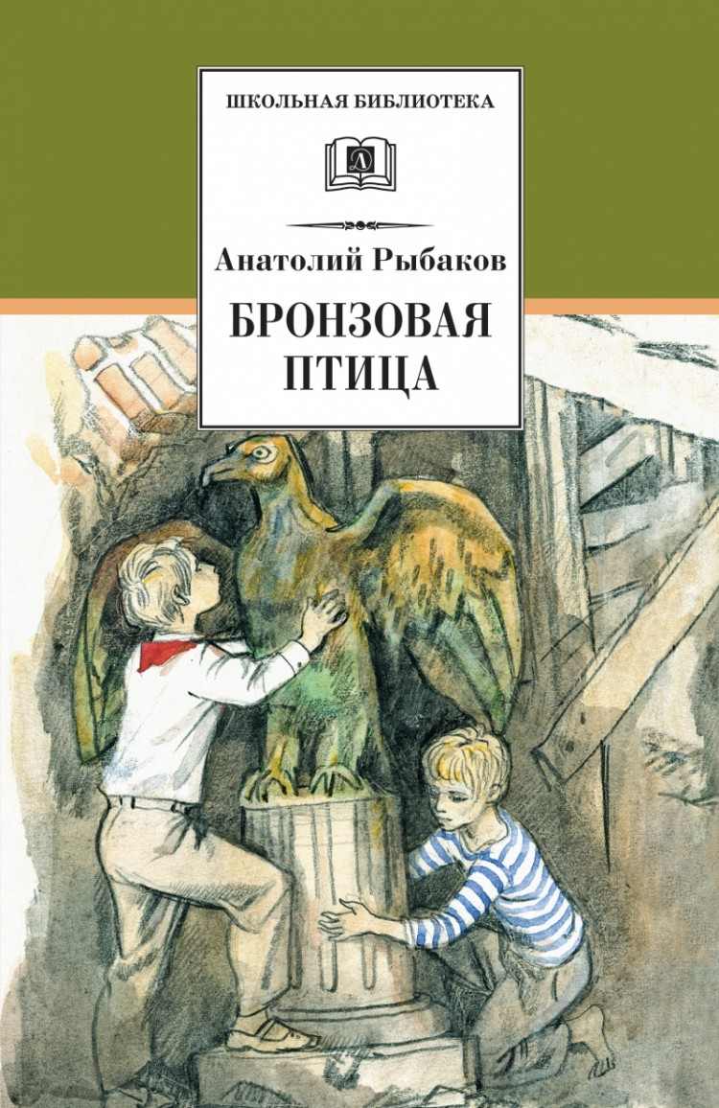
Спустя 5 лет Анатолий Рыбаков написал продолжение, дав повести название «Бронзовая птица».

Slide 8
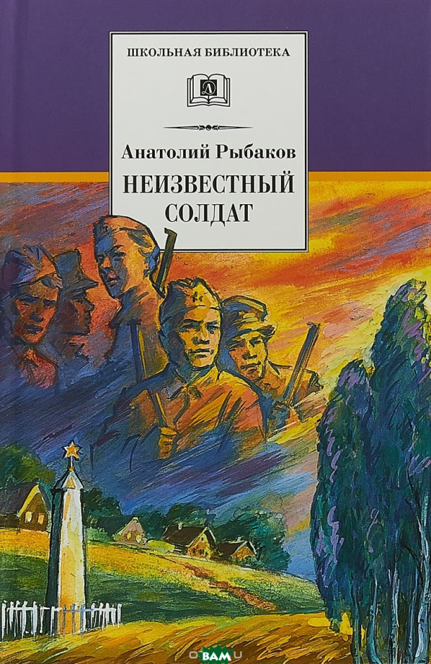
Повести о справедливом и смелом Кроше появились в 1960-х и тоже посвящены молодежи. Это книги: «Приключения Кроша», «Каникулы Кроша», «Неизвестный солдат».

Slide 9
Первый роман литератор посвятил друзьям и коллегам по шоферскому прошлому, о труде, радостях и горестях людей, проводящих за баранкой половину жизни. Роман получил название «Водители» и в 1951 году удостоился Государственной премии.

Slide 10
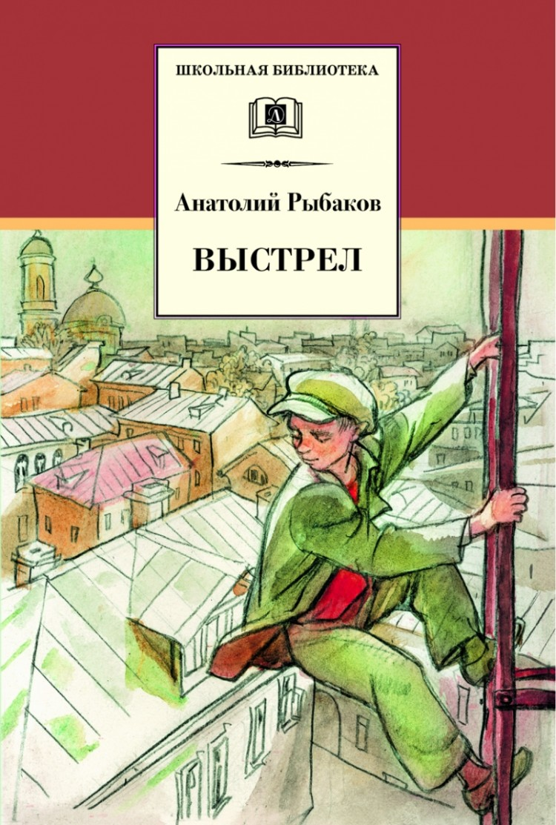
У писателя появилась огромная армия почитателей, с нетерпением ожидавших от Рыбакова новых произведений.

Slide 11
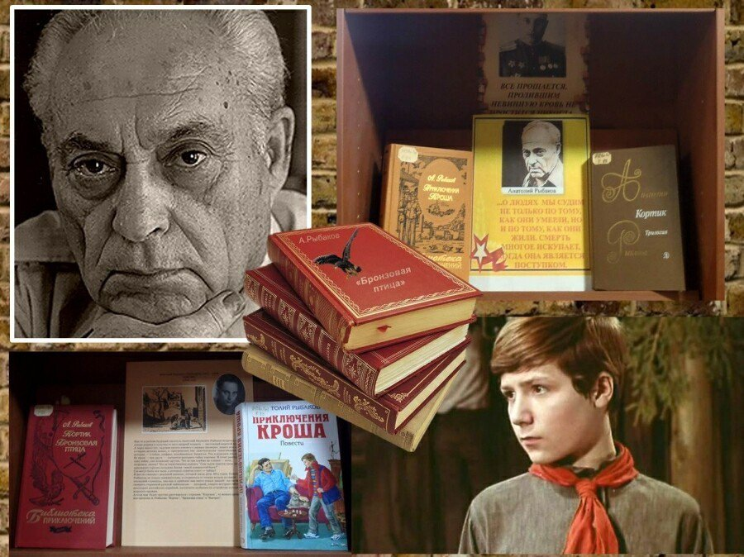
За свою деятельность писатель удостоен государственных наград: ордена Трудового Красного Знамени и ордена Дружбы народов. Велик его авторитет за рубежом. Так, в 1991 году он был избран почётным доктором философии Тель-Авивского университета.

